Slide 1
IT技术架构图谱-
华润三九国药运输管理系统

Slide 2
技术评审说明
评审方式：
--现场会议
材料准备：
--评审通过的《需求规格说明书》
--需求评审汇报材料
--业务量、数据量分析材料
--评审汇报PPT（内容详见后续章节）
备注：技术架构图谱内容需PPT中可编辑（运行架构图除外，但需提供原始Visio），后文为模板案例，请按实际补充
IT架构管理组成：
-- IT架构委员会
-- IT架构工作组
--各单位IT架构工作组
业务组参会人：
--项目组内三九及乙方项目经理、技术经理、架构师

Slide 3
目录
01
功能架构
核心设计
07
02
集成架构
运行维护
08
03
接口集成
定时任务
09
04
软件架构
数据库连接
10
05
运行架构
灾备及验证
11
06
12
安全基线
资源投入

Slide 4

#01-运输管理系统系统-功能架构
功能架构：
描述系统具备哪些功能模块，再分别描述各个功能模块中具备哪些功能
数据管理
报表数据
BI看板
红色字体：定制调整功能
黑色字体：已建设功能
运输追踪类报表
运单执行类报表
定制BI看板
私有云部署
运单费用率报表
承运商KPI类报表
系统管理
业务配置
主数据配置
组织/权限体系
客户管理
资源管理
负载均衡
Rest集成
SOAP集成
微服务架构
三级数据库
EBS
企业主数据
物料主数据
组织管理
账号管理
客户管理
客户收货地址管理
承运商管理
分配规则
发货仓库主数据
司机管理
车辆管理
时效配置
角色管理
法人管理
客户分级运输产品配置
接口管理
考核设置
进销存系统
区域管理
货主端（华润三九）
承运商端
司机端
运输管理
异常管理
WMS系统
订单中心
运单中心
小程序
订单列表
分组规则配置
自动合单
调度派车
任务列表
任务提醒
运单列表
分派规则
自动分派
节点更新
节点上报
缓存/redis
本地存储
OAuth2.0
开放API
BOP系统
手动合单
异常类规则
设置
签收管理
回单上传
快递直派
人工分派
流程预警
配置
异常报备
异常报备
销售、人工、退货订单
在途监控管理
异常列表
结算管理
异常处理
结算账户管理
应付管理
应收管理
运单查询
计费引擎
对账管理
对账管理
外部系统
计价规则配置
异常统计
账单管理
账单管理

Slide 5
#02-运输管理系统-集成架构
系统集成：
描述本系统与其他系统的集成情况（核心为本系统作为服务提供方），并详细描述集成的具体内容（外围系统数据集成关系），需结合华润三九内部系统与平台技术要求展现
ERP
消息推送
上游系统
ESB接口（短信）
华润国药
TMS
三方物流系统
仓库1
仓库2
仓库N
BOP
订单系统
Oracle EBS
ESB
EDI
三方TMS账号
进销存系统
物料/企业主数据
进销存数据
运单下发
节点回传
分公司1
其它三方系统
英克WMS
EDI
主流快递系统
天星WMS
波次发货单
快递单号回写
分公司N
德邦
顺丰
EDI
仓库1
仓库2
仓库N
运单下发
节点回传
跨越
华欣
聚盟
其它
ESB
物流节点同步
数据接入TMS
C端订单对接快递公司，获取运单号

Slide 6
#03-运输管理系统-接口集成情况
系统名称 | 服务身份 | 接口名称 | 接口类型 | 交互系统 | 频率（天/月） | 数据量（天/月） | 单条报文大小 | 传入内容 | 返回内容
EBS系统 | 消费方 | 物料主数据下发 | webservice | 系统1 | 1/30 | 37500 | 32K | 物料数据 | 结果状态信息
EBS系统 | 消费方 | 企业主数据 | webservice | 系统1 | 1/30 | 36900 | 20K | 客户数据 | 结果状态信息
进销存系统 | 消费方 | 物料主数据下发 | restful | 系统2 | 1/30 | 30000 | 32K | 物料数据 | 结果状态信息
进销存系统 | 消费方 | 企业主数据 | restful | 系统2 | 1/30 | 2000 | 20K | 客户数据 | 结果状态信息
BOP系统 | 提供方 | 订单查询接口 | restful | 系统3 | 500/15000 | 500/15000 | 32K | 订单号 | 订单数据信息
BOP系统 | 消费方 | 客户分级查询接口 | restful | 系统3 | 500/15000 | 500/15000 | 20K | 时间范围 | 客户分级信息
BOP系统 | 消费方 | 查询运输产品剩余次数 | restful | 系统3 | 12/360(2小时/次） | 144/4320 | 40K | 时间范围 | 客户分级运输产品信息
BOP系统 | 提供方 | 发运信息回写接口 | webservice | 系统3 | 500/15000 | 500/15000 | 10K | 发货单号 | 结果状态信息
BOP系统 | 消费方 | 物流节点在途查询 | restful | 系统3 | 500/15000 | 500/15000 | 40K | ERP订单号 | 物流节点信息
BOP系统 | 消费方 | 退货申请接口 | restful | 系统3 | 30/360 | 30/360 | 20K | 退货申请信息 | 结果状态信息
英克WMS | 消费方 | 发货单下发接口 | restful | 系统4 | 100/3000 | 500/15000 | 1000K | 发货单信息 | 结果状态信息
英克WMS | 提供方 | 发运信息回写接口 | webservice | 系统4 | 500/15000 | 500/15000 | 30K | 发货单号 | 结果状态信息
三方、快递系统 | 消费方 | 获取未发货的运单接口 | restful | 系统5 | 5760/172800（1分钟一次 | 5760/172800 | 120K | 承运商账号、AppID | 快递数据信息
三方、快递系统 | 消费方 | 回写快递单号 | restful | 系统5 | 500/15000 | 500/15000 | 10K | 运单号 | 快递数据信息
三方、快递系统 | 消费方 | 在途节点回写接口 | restful | 系统5 | 500/15000 | 500/15000 | 10K | 运单号、在途节点 | 结果状态信息
三方、快递系统 | 消费方 | 运单签收回单接口 | restful | 系统5 | 500/15000 | 500/15000 | 3M | 运单号、电子照片 | 结果状态信息

Slide 7
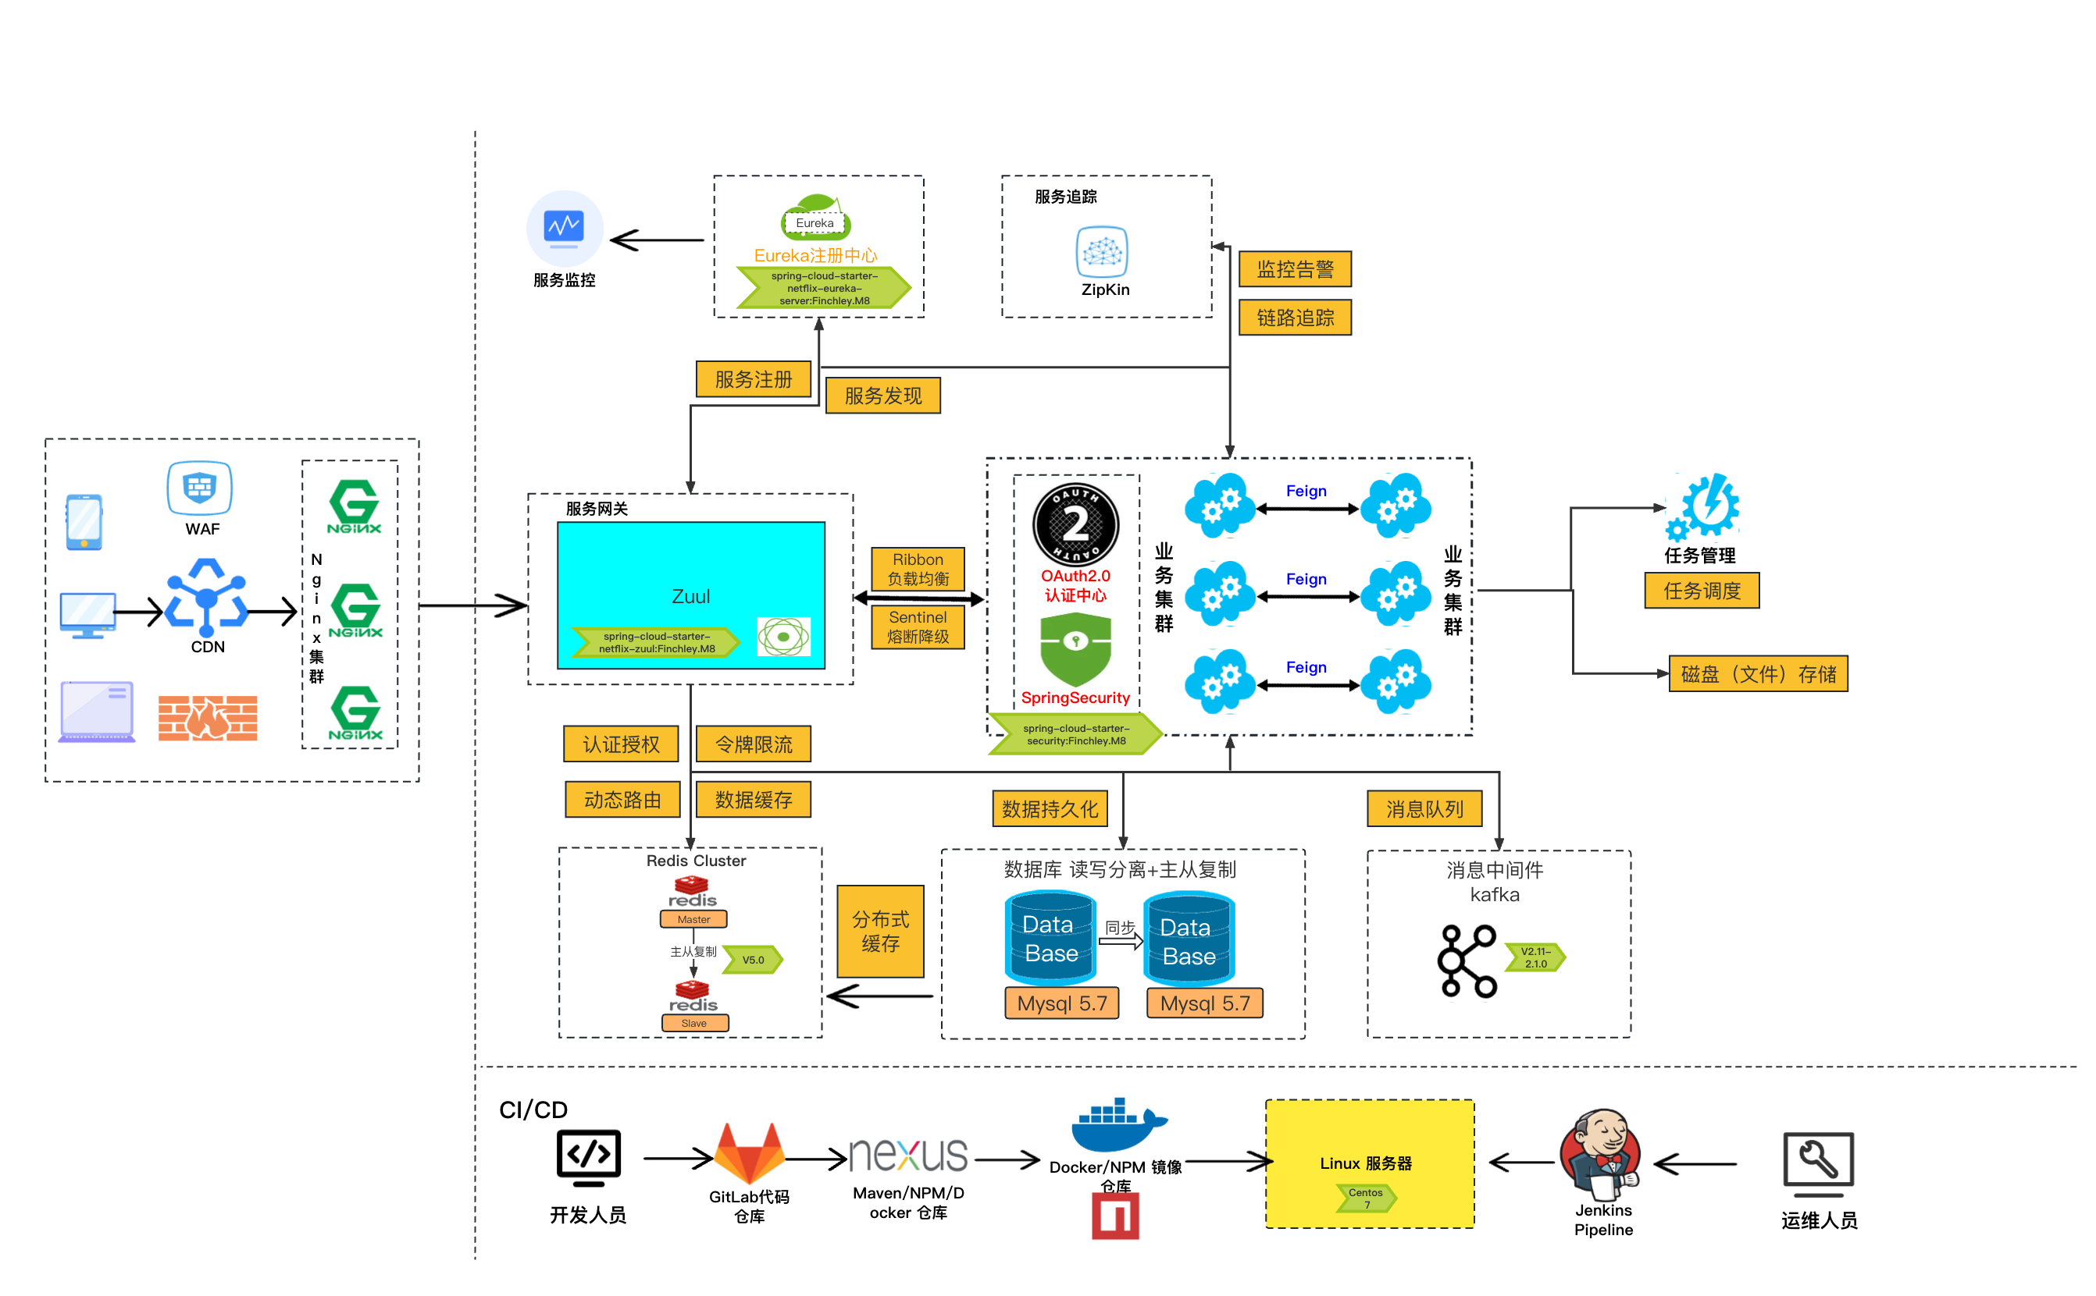
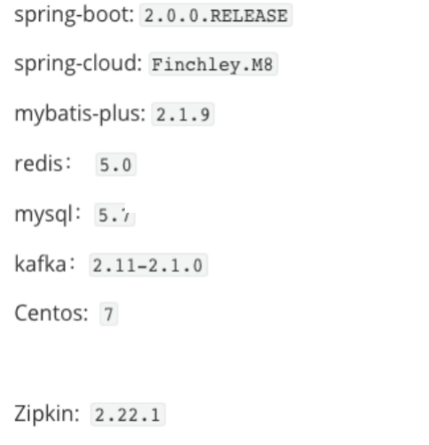
#软件架构
应用：10.204.224.42
接口：10.204.224.10 （redis,kafka,canal ）
elk网站地址：http://10.207.88.11/kibana
zipkin地址：10.207.88.11:9411

Slide 8
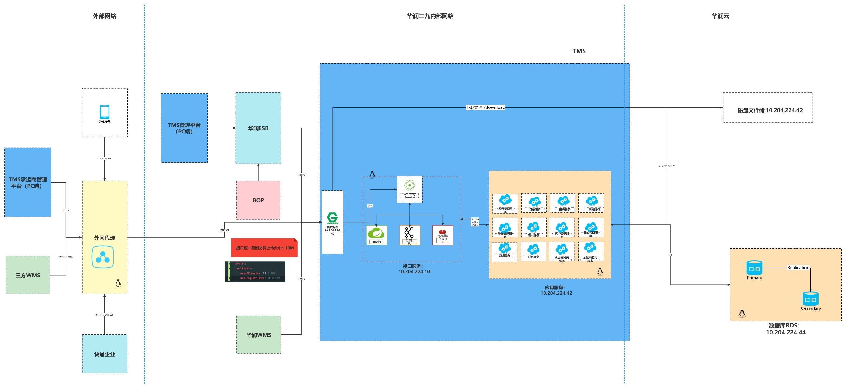
#05-运输管理系统系统-运行架构
系统运行架构：
服务器（IP、用途）、网络情况、应用分布情况

Slide 9
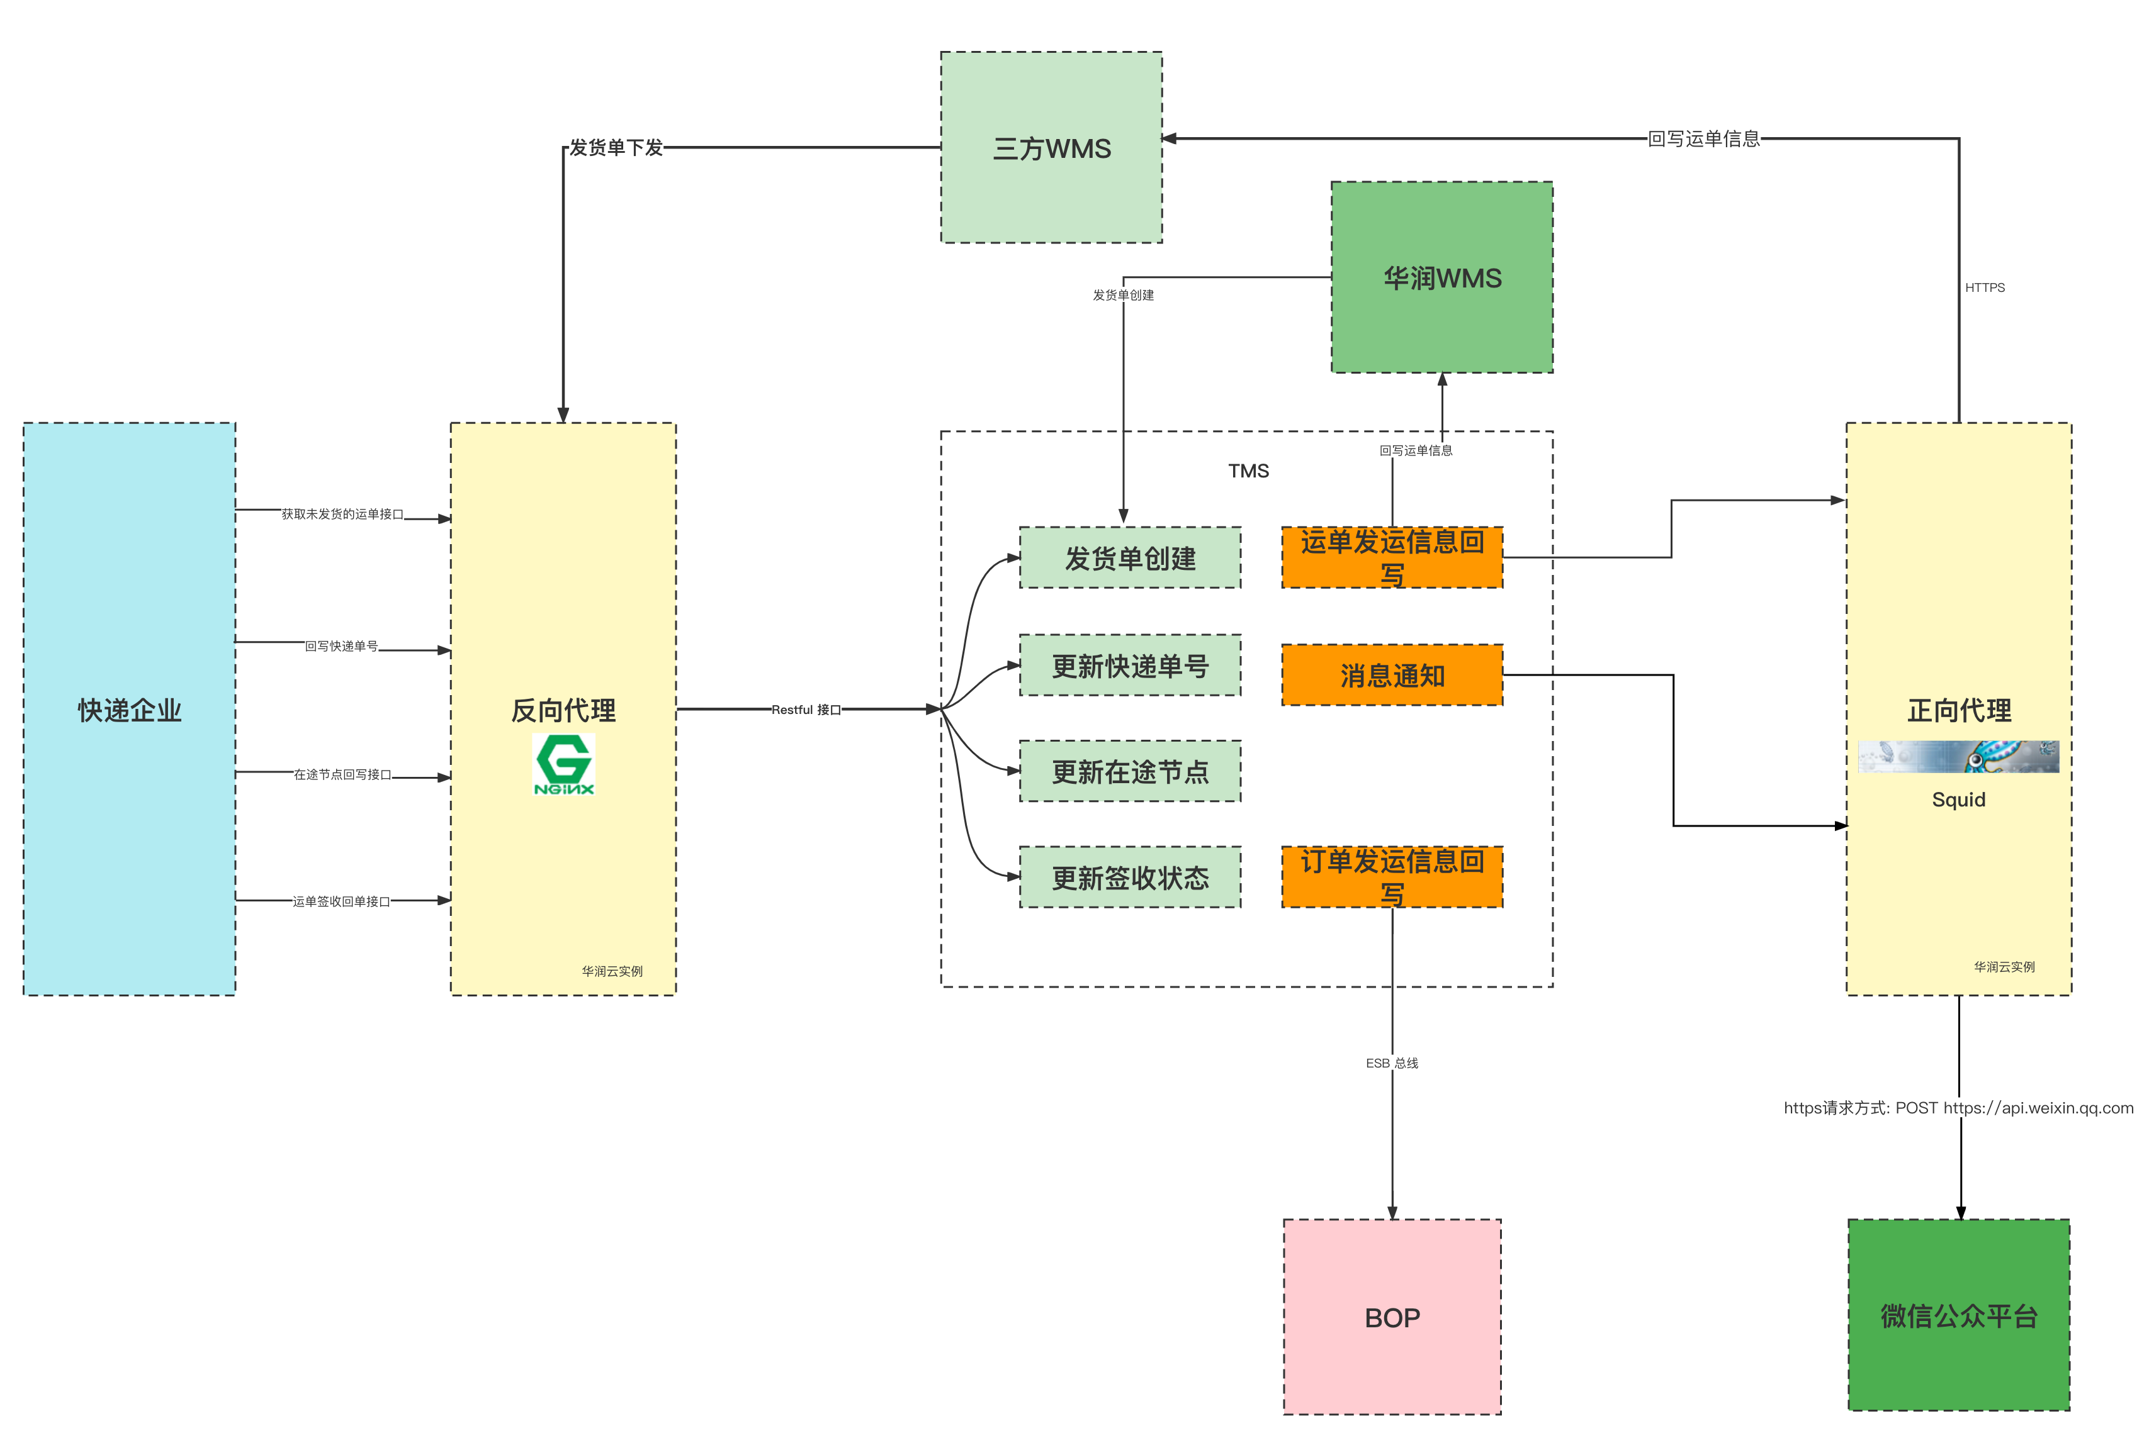
#05-运输管理系统系统-EDI运行架构
带宽>=4M
带宽>=2M

Slide 10
#06-运输管理系统系统-资源投入
为共享资源
为独占资源
系统名 | 服务器 | CPU | 内存 | 磁盘空间 | 数量 | 说明
应用服务器 10.204.224.42 | Centos7+ | 2*8 | 32G | 500GB ( 保存近六月服务日志) | 2 | account-service：1 CPUs 1GB RAM client-service: 1 CPUs 1GB RAM common-service: 1 CPUs 1GB RAM carrier-service: 1 CPUs 1GB RAM finance-service: 2 CPUs 2GBRAM log-service: 1 CPUs 1GB RAM order-service: 4 CPUs 4GB RAM project-service: 1 CPUs 1GB RAM resource-service: 1 CPUs 1GB RAM project-service: 1 CPUs 1GB RAM api-gateway: 4GB open-api-service: 8GB eureka-server: 1GB
接口服务器 10.204.224.10 | Centos7+ | 2*8 | 32G | 500GB ( 保存近六月服务日志) | 2 | redis: 2 CPUs and 4GB RAM kafka: 1 broker, 4GB RAM
Minio（已改为磁盘存储） 10.204.224.42 | 华润云实例 | 2*8 | 16G | 1T（每天500单，一单5张回单图片，保存两年图片数据） | 0 | Minio lightweight deployment: 8 vCPU. 16GB RAM 已取消使用，因 Minio 服务器上需要9000端口 未开通，所以改为给申请500G磁盘保存图片；（/data/static/imgs/）
正向代理 | 华润云实例 | - | - | - | 1 | >= 2M带宽
反向代理 | 华润云实例 | - | - | - | 1 | >= 4M带宽
数据库实例（主库） | Mysql 5.7+;RDS |  |  | 500GB | 1 | 8 vCPU.16GB RAM RDS数据库（满足近2年需求）
数据库实例（重库） | Mysql 5.7+;RDS |  |  | 500GB | 1 | 8 vCPU 16GB RAM RDS数据库（满足近2年需求）
合计 |  |  |  | 3TB | 8
资源投入：
详细描述整套系统耗费服务器、内存、CPU、磁盘空间等情况。（需结合最终华润三九云部署规划资源要求，从共享资源、独占资源阐述）

Slide 11
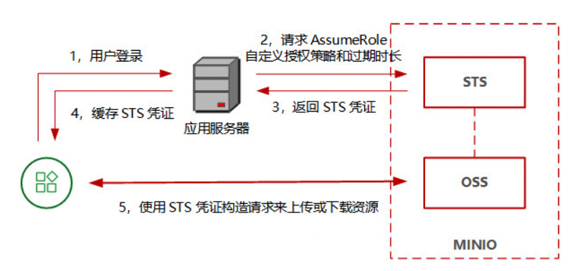
#07-运输管理系统系统-核心功能设计_文件存储方案
场景一：运单签收电子面单图片存储（保留5年）
（已取消使用，因 Minio 服务器上需要9000端口 未开通，所以改为给申请500G磁盘保存图片；
）
MinIO 是一个基于Apache License v2.0开源协议的对象存储服务。非常适合于存储大容量非结构化的数据，例如图片、视频、日志文件、备份数据和容器/虚拟机镜像等，而一个对象文件可以是任意大小，从几kb到最大5T不等。
优点
安装部署（运维简单）
单机部署和分布式
统一对象存储控制管理
丰富的SDK支持
可扩展性
文件服务器
轻量级部署资源需求：
8 vCPU.
16GB RAM.

Slide 12
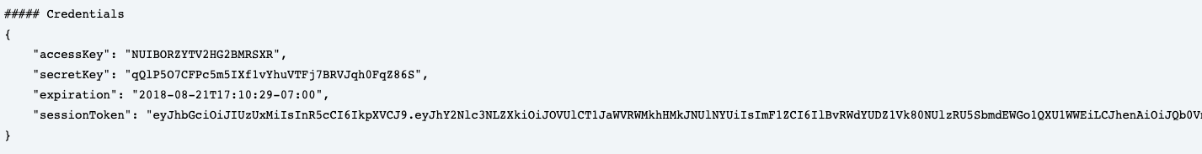
#07-运输管理系统系统-核心功能设计_文件存储方案
场景一：运单签收电子面单图片存储（保留5年）
（已取消使用，因 Minio 服务器上需要9000端口 未开通，所以改为给申请500G磁盘保存图片；
）
MinIO 是一个基于Apache License v2.0开源协议的对象存储服务。非常适合于存储大容量非结构化的数据，例如图片、视频、日志文件、备份数据和容器/虚拟机镜像等，而一个对象文件可以是任意大小，从几kb到最大5T不等。
安全令牌服务（STS）使客户端可以请求MinIO资源的临时凭据。
临时证书是短期的。可以将它们配置为持续几分钟到几小时的时间。凭证过期后，MinIO将不再识别它们或允许使用它们发出的API请求进行任何类型的访问。
临时凭证不需要与应用程序一起存储，而是动态生成的，并在请求时提供给应用程序。当临时凭证（或什至之前）到期时，应用程序可以请求新凭证。

Slide 13
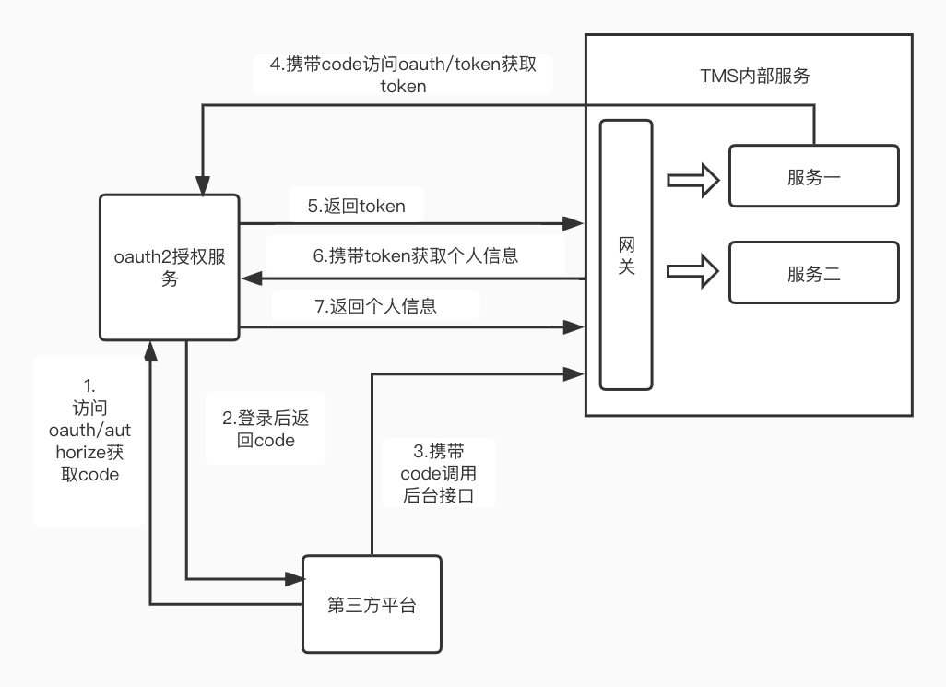
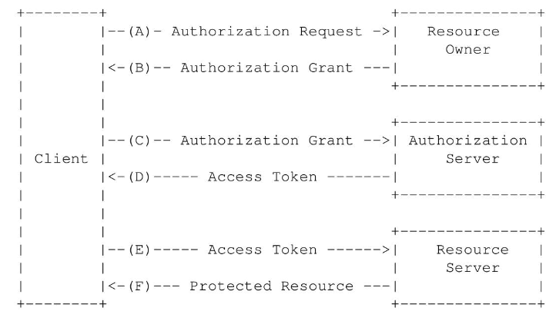
#07-运输管理系统系统-核心功能设计_标准接口授权机制
客户端在访问API时候需要经过权限控制，方便在服务端进行控制引入了Spring Security OAuth2 。
客户端必须得到用户的授权（authorization grant），才能获得令牌（access token）。
OAuth 2.0定义了四种授权方式。
授权码模式（authorization code）
简化模式（implicit）
密码模式（resource owner password credentials）
客户端模式（client credentials）。
标准接口请求流程：

Slide 14
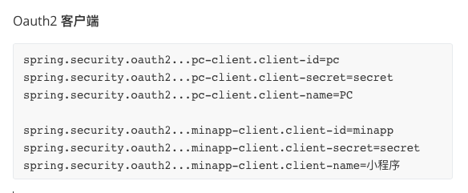
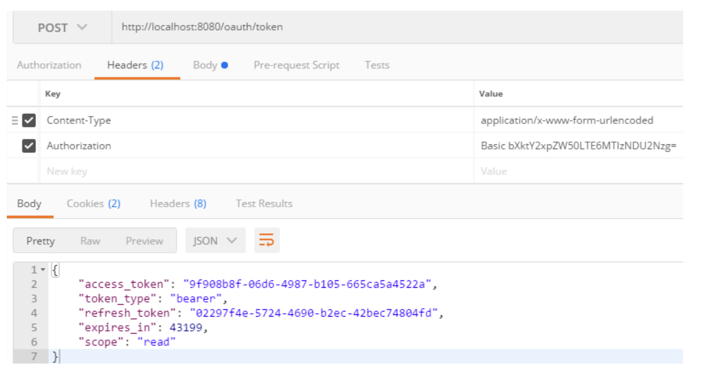
#07-运输管理系统系统-核心功能设计_标准接口授权机制
针对不同客户端认证，系统会发放不同的客户端ID和密钥，进行登录和认证（统一接口）。
标准接口请求流程：

Slide 15
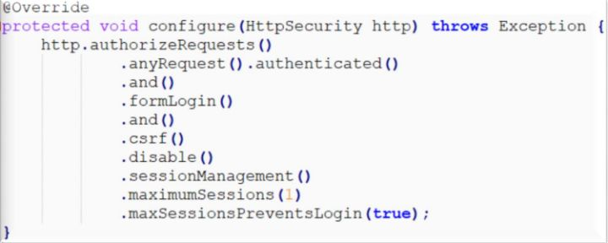
#07-运输管理系统系统-核心功能设计_安全访问限制
会话并发管理就是指在当前系统中，同一个用户可以同时创建多少个会话，
如果一台设备对应一个会话，那么也可以简单理解为同一个用户可以同时在多少台设备上进行登录。
1.会话限制：当会话并发数量达到限制时候，新的会话将之前的会话挤下线，旧的登录失效。
2.登录限制：当会话并发数量达到限制时候，新的会话将被限制创建，除非旧的会话主动推出登录。

Slide 16
#08-运输管理系统系统-运行维护
运行维护：
详细描述应用安装部署路径、维护账号及密码、启停服务命令
account-service
服务器IP | 应用服务器IP
安装目录 | /home/appuser/pro
安装用户、用户组 | root、root
启动（目录及命令） | supervisroctl start account-service
停止（目录及命令） | supervisroctl stop account-service
重启（目录及命令） | supervisroctl restart account-service
api-gateway
服务器IP | 应用服务器IP
安装目录 | /home/appuser/pro
安装用户、用户组 | root、root
启动（目录及命令） | supervisroctl start api-gateway
停止（目录及命令） | supervisroctl stop api-gateway
重启（目录及命令） | supervisroctl restart api-gateway
XXX-serverN-***
common-service
服务器IP | 应用服务器IP
安装目录 | /home/appuser/pro
安装用户、用户组 | root、root
启动（目录及命令） | supervisroctl start common-service
停止（目录及命令） | supervisroctl stop common-service
重启（目录及命令） | supervisroctl restart common-service
版本库代码路径：http://git.999.com.cn/LIXIAOYAO8/GyTMS.git

Slide 17
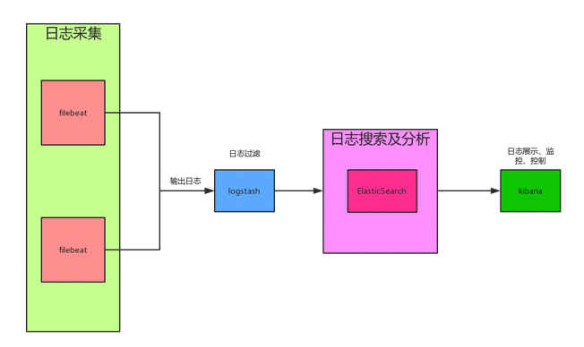
#08-运输管理系统系统-运行维护
运行维护：
详细描述可视化核心业务监控（接口服务、用户操作行为、核心业务排错、追踪设计），满足接入华润三九统一监控、日志中心、DevOps的技术需求及管控治理（因为资源不够，目前放在了UAT上，后期生产申请到了资源部署上）
监控
采用ELK架构
排错
接口日志
用户操作日志

Slide 18
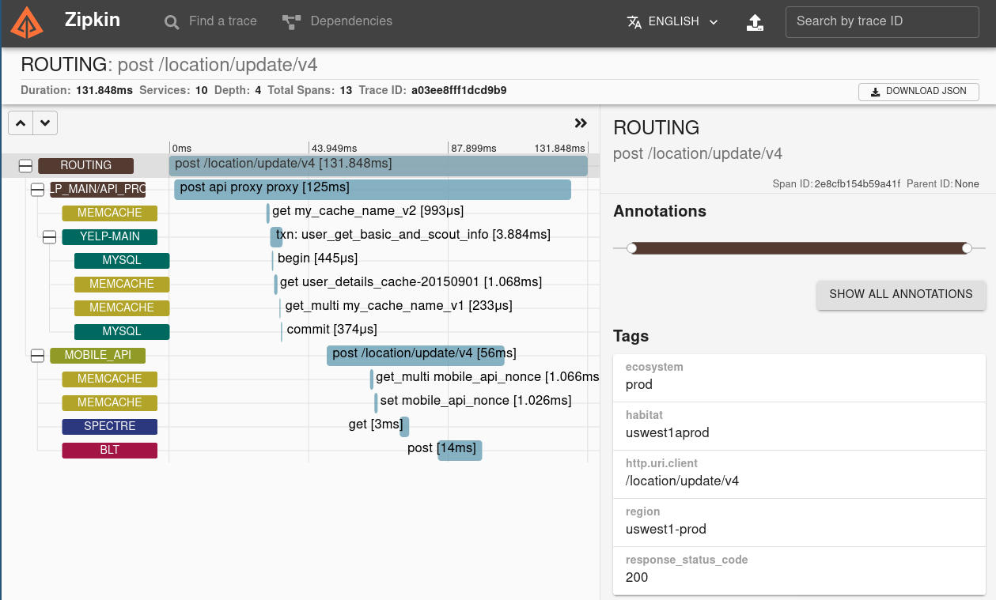
#08-运输管理系统系统-运行维护
运行维护：
详细描述可视化核心业务监控（接口服务、用户操作行为、核心业务排错、追踪设计），满足接入华润三九统一监控、日志中心、DevOps的技术需求及管控治理（因为资源不够，目前放在了UAT上，后期生产申请到了资源部署上）
调用链路追踪
采用Zipkin分布式追踪系统

Slide 19
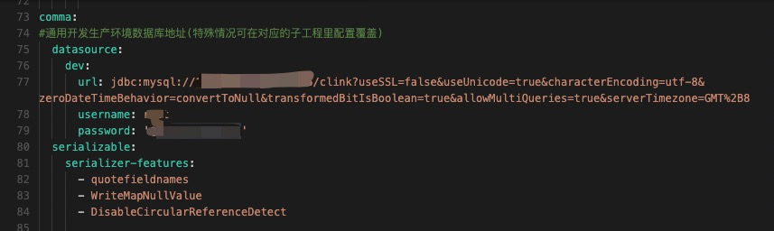
#10-运输管理系统系统-数据库连接信息
数据库连接：
详细描述数据库实例名/服务名、IP、端口、用户名、数据库连接信息
Clink-TMS
数据库类型及版本：MySql 5.7
数据库IP：10.204.244.44
实例名/服务名：clink_tms
数据库端口：3306
用户名：
连接类型：jdbc
完整连接Url：支持配置

Slide 20
#11-运输管理系统系统-灾备及验证
灾备及验证：
详细描述系统应用文件、代码文件、业务文件、业务数据备份策略频率及验证方式方法
内容 | 策略 | 资源情况
应用代码 配置文件 | Git仓库永久保存，每月做增量备份 | 1G
业务文件/附件 | 每月一次全备、每天增量备份 存储方式：采用分布式对象存储方式 存储规则：按年、月分别将文件存放在对应的目录 | 8T
数据库 | 1、备份频率：周日全备、周一至周六增量备份； 2、归档日志每两个小时备份一次； 3、备份保留时间长：1个月，也可以根据实际要求进行调整； 4、每天发布备份情况报告； 5、备份磁带存放地点：集团数据中心； | 200G
验证策略 | 验证方法：克隆一套新的应用服务器，数据库测试服务器上创建新实例并恢复生产环境数据库备份文件，对新搭建的系统环境进行可用性、数据正确性验证 验证频率：应用代码及配置文件每季度验证一次 数据库备份文件每半年验证一次

Slide 21
#12-运输管理系统系统-安全设计
安全基线
详细描述系统应用在密码控制、登陆控制、访问控制、集成控制、日志管理、发布控制上的安全设计，产品需提供等保2.0以上有效认证安全证书、软件著作权
内容 | 安全设计
密码控制 | AES加密存储
登录控制、访问控制 | 基于OAuth2框架进行登录与授权
日志管理 | 按警告、错误等类型管理日志 基于ELK进行日志手机与监控 服务应用日志统一路径存储：/home/appuser/pro/logs/${服务名}/${日志类型}.${yyyy-MM-dd}.log 生产环境禁止输出 debug 日志，有选择地输出 info 日志；
发布控制 | 支持Jenkins自动发布与部署（可使用华润云资源）
文件上传 | 仅允许图片、办公类文件（jpg、png、gif、rar、zip），限制上传文件大小：10M
端口限制 | 服务管理端口统一使用Nginx代理，通过https(443) 访问

Slide 22
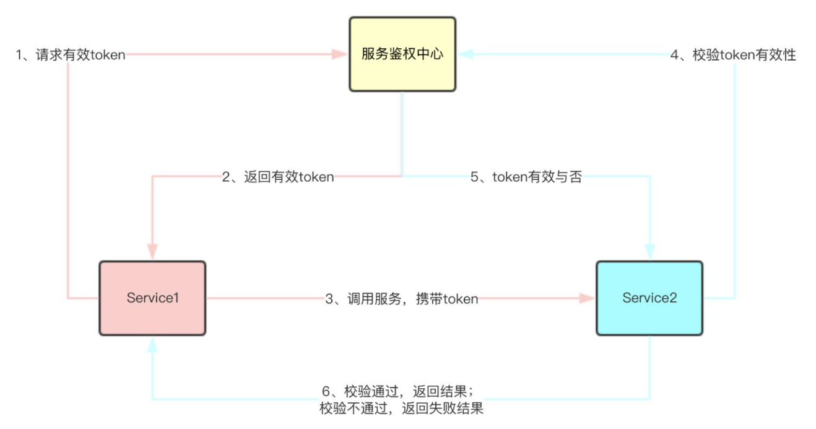
#12-运输管理系统系统-安全设计
安全基线
详细描述系统应用在密码控制、登陆控制、访问控制、集成控制、日志管理、发布控制上的安全设计，产品需提供等保2.0以上有效认证安全证书、软件著作权
内容 | 安全设计
服务间调用鉴权 | 服务间使用JSON Web Tokens（JWT）进行安全认证

Slide 23
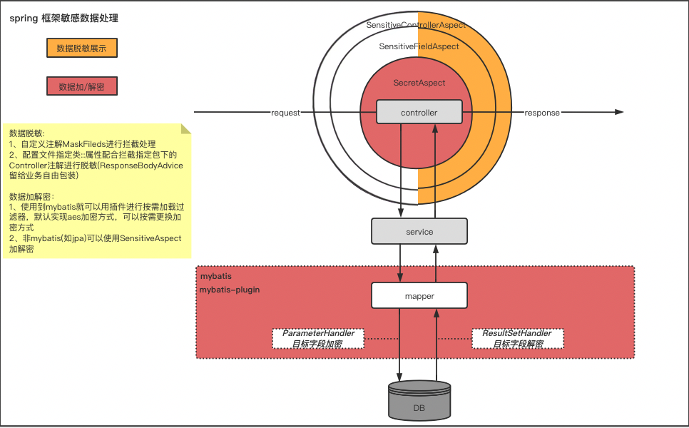
#12-运输管理系统系统-安全设计
安全基线
详细描述系统应用在密码控制、登陆控制、访问控制、集成控制、日志管理、发布控制上的安全设计，产品需提供等保2.0以上有效认证安全证书、软件著作权
数据脱敏：
自定义注解，对返回数据进行拦截处理

Slide 24
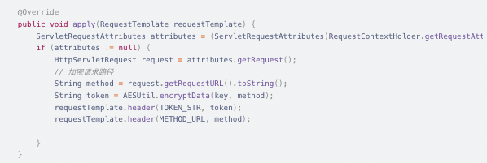
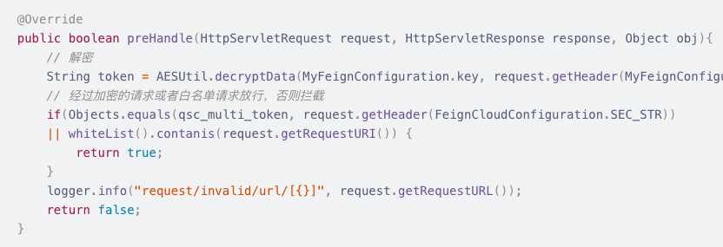
#12-运输管理系统系统-安全设计
安全基线
详细描述系统应用在密码控制、登陆控制、访问控制、集成控制、日志管理、发布控制上的安全设计，产品需提供等保2.0以上有效认证安全证书、软件著作权
数据加密解密：
1. 定制编码器，对请求数据进行编码
2. 增加拦截器进行解密，判断解密后的字符串和加密前的数据是否相等

Slide 25
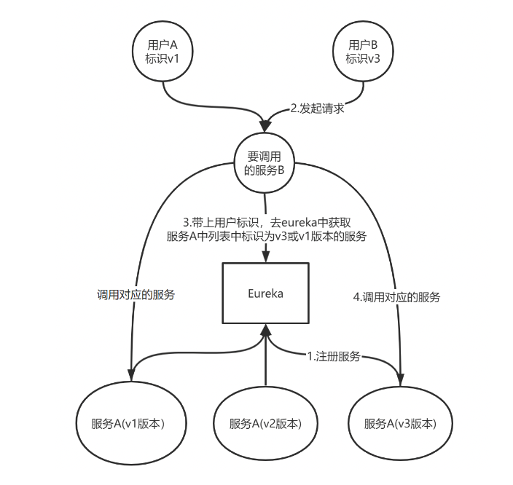
#12-运输管理系统系统-安全设计
安全基线
详细描述系统应用在密码控制、登陆控制、访问控制、集成控制、日志管理、发布控制上的安全设计，产品需提供等保2.0以上有效认证安全证书、软件著作权
灰度发布机制：
- 所有服务向Eureka注册的时候，eureka中保存的对应的服务信息都有一个metadata（自定义信息）。
- 用户请求的时候带上对应的版本（或者根据用户ID通过数据库比对找到对应服务要请求的版本标识）。
- 要调用的服务B拿到这个请求服务A的版本标识后，拿着这个标识去注册中心比对到对应版本标识的服务，然后返回调用的地址端口等信息。
- 发起对服务A的调用，获取结果，并返回给对应的用户。

Slide 26
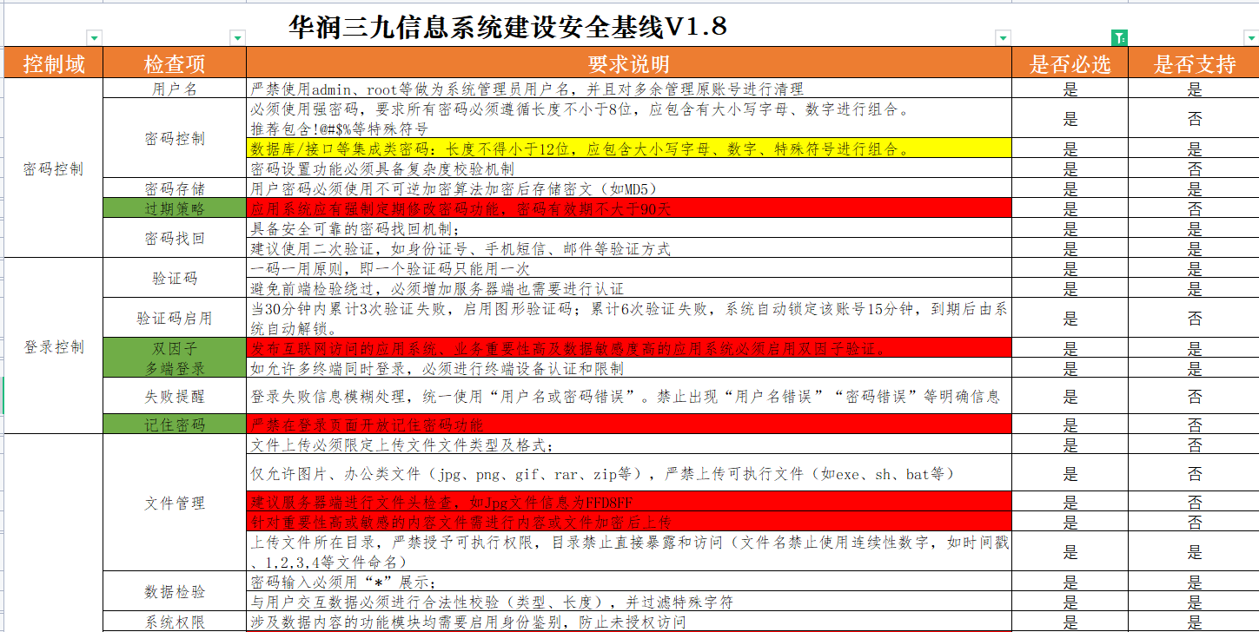
#13-1-运输管理系统系统-安全设计-安全基线匹配

Slide 27
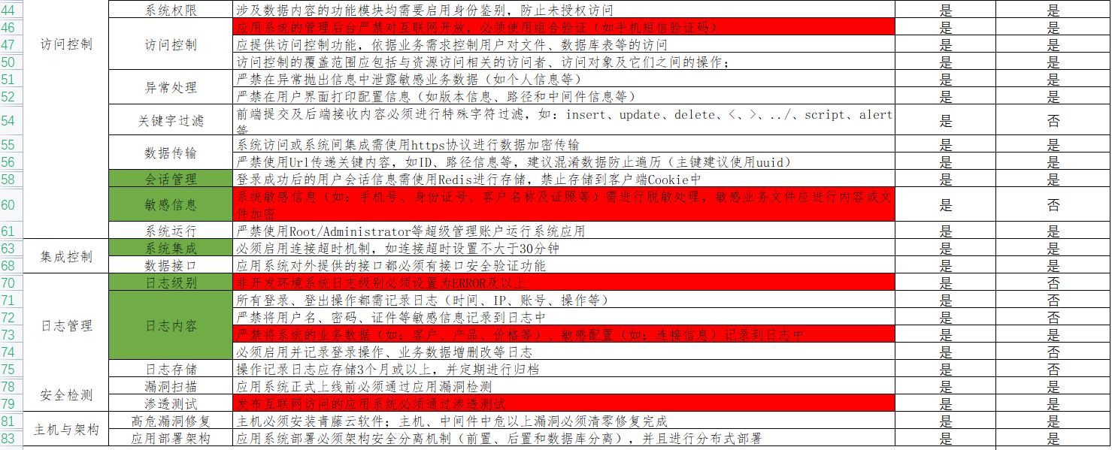
#13-2-运输管理系统系统-安全设计-安全基线匹配

Slide 28
谢谢！

